Slide 1
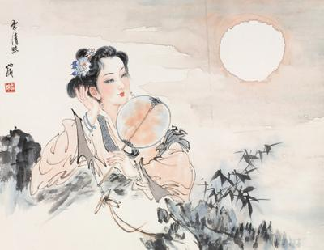

Slide 2
说教材
宋词《武陵春》选自人教版九年级上册第六单元第25课，代表了南宋时期的婉约派。是李清照南渡之后的词作，真实地反映了她凄惨的生活处境和忧愁悲痛的思想感情。词人通过描摹外部动作和神态，通过新奇的比喻、新颖的构思生动地展现了她内心浓重的哀愁。

Slide 3
说教学目标和重、难点
1、指导学生结合词的背景来阅读理解词的内 容。
2、体会词中所表现出来的情感与思想。

Slide 4
说教法
诵读法
问题讨论法
风住尘香花已尽，日晚倦梳头。物是人非事事休，欲语泪先流。 闻说双溪春尚好，也拟泛轻舟。只恐双溪舴艋舟，载不动许多愁。
比较阅读法

Slide 5
说学法
悟读
品读
细读
初读
自主——合作——探究

Slide 6
说互动探究环节
活动一 初读——找愁
1、指导朗读，整体感知。（注意读出停顿、节奏和语气。）
2、自由朗读，结合注释，了解字词意，同桌之间讨论交流。
3、学生概述了解整首词的大意，教师指正。
此环节培养学生对文本的理解感知能力，体现学生的自主学习。􀅩

Slide 7
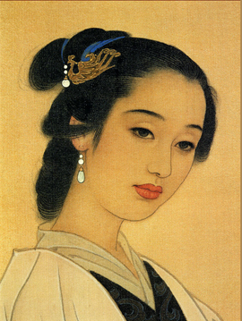
突破重点：物是人非
怀旧空吟闻笛赋，到乡翻似烂柯人。
北宋败亡之后，李清照于建庆元
年来到南方，故乡陷入金人之手，
她家中所藏的大批书籍文物被焚毁，
建庆三年丈夫赵明诚病故之后，
金人挥兵南侵，李清照为避兵乱
而只身四处流亡。绍兴五年寓居在
浙江金华时写了这首词。时年53岁，经历了国破，
家亡，物丧，夫死等不幸遭遇，处境凄惨，内心极其悲痛。

Slide 8
说互动探究环节
活动二 细读——析愁
1、师生共同逐句学习词的上下片。（结合词的背景知识理解词义）
2 、学生展开想象，用自己的语言描述词意，再现画面。
为消除学生的畏难情绪，老师先作个示例，借以达到抛砖引玉的作用。在此学习中，老师要激活学生自主、合作、讨论，通过 同伴间的对话与交流，团结与互助，更有利于学生体会到学习的快乐。􀅩

Slide 9
风住尘香花已尽
既点出此前风吹雨打、落红成阵的情景，又绘出现今雨过天晴，落花已化为尘土的韵味；既写出了作者雨天不得出外的苦闷，又写出了她惜春自伤的感慨，真可谓意味无穷尽。

Slide 10
说互动探究环节
活动三 品读——品愁
赏读词作，品味美的语言，美的构思，美的意境。
1、女人都喜欢打扮，可是李清照却“日晚倦梳头”，为什么?
2、 词人是如何表现愁苦之情的 ？“闻说”、“也拟”、“只恐”表现了词人怎样的感情过程。
􀅨此环节学生体验，老师点拨。学生在读的基础上，感受词作者描绘的情境与景物，感悟作者的思想感情，进行体验，老师对体验的重要部分作启发式点拨。􀅩

Slide 11
说互动探究环节
活动四 悟读——议愁
1、李清照愁从何来？
2、你最喜欢哪一句，为什么？􀅬
􀅨此环节学生品味，老师点拨。学生对词的语言及表达进行赏析，着眼于名句、关键词，老师从文学欣赏的角度予以适当的指点。􀅩

Slide 12
只恐双溪舴艋, 载不动许多愁
“只恐”否定自己的计划。两句中词人运用什么修辞仍然表达自己内心不解的哀愁？
比喻
词人创意出奇，将心中抽象的、难以捉摸的“愁”转为具体可触的立体感，说“舟轻愁重”使“愁”有了形体、重量、动态。这种写法是——
化虚为实

Slide 13
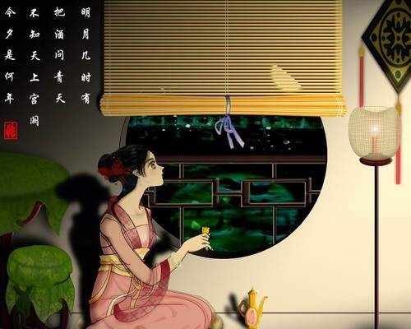
我的说课到此结束，谢谢大家！

